Slide 1
ZURn6311 Dotazníkový výzkum: Etika
Lenka Dědková

Slide 2
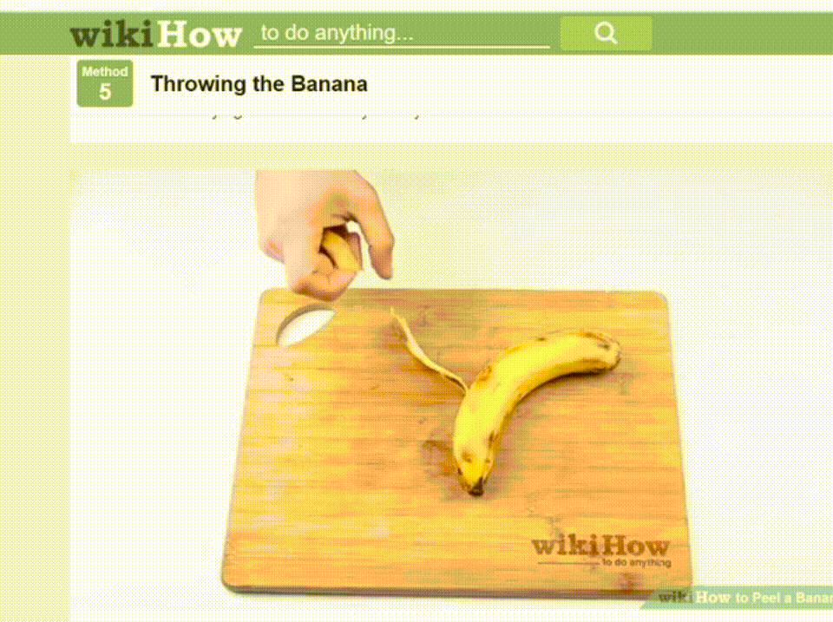
Úkol 2
  Convenience sampling, nelze generalizovat na celou populaci – ani voličů v ČR, ani voličů pana Nováka.
  Kdo všechno může být sledující FB stránky politika?
  Vliv na kontroverzní témata.
  Jaké lepší strategie jste navrhovali?
  8 WAYS HOW TO PEEL A BANANA

Slide 3


Slide 4
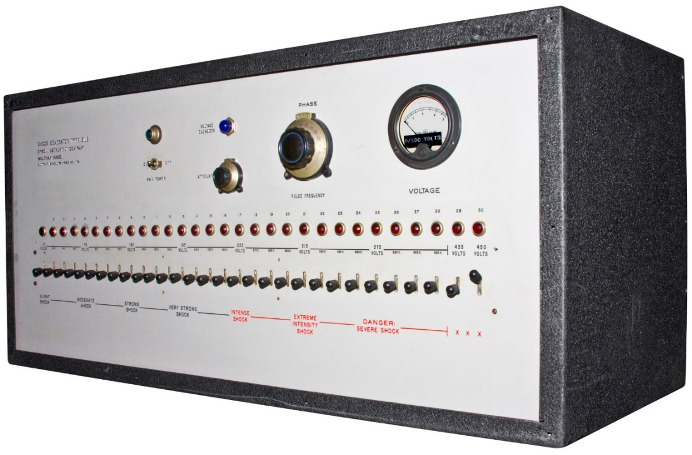

Rozvoj etiky ve výzkumu
Spojený s eticky problematickými praktikami
  Lékařské experimenty na lidech bez jejich souhlasu
  WW2
Ale nejenom medicína:
  psychologie: Milgramovy experimenty zaměřené na výzkum autority (1963), Zimbardův Stanford prison experiment (1971)
  https://www.youtube.com/watch?v=LMbuUUlSQ5w

Slide 5
Rozvoj etiky ve výzkumu
Následovaly různé legislativní regulace
  1979 Belmont report (National Commission for the Protection of Human Subjects of Biomedical and Behavioral Research)
  Tři základní principy: respekt, přínos (beneficience), spravedlnost
    Respektování autonomie člověka → nutnost dobrovolného informovaného souhlasu (bez donucení, manipulace..)
    Přínos – maximalizovat benefity a minimalizovat újmy pro respondenta
      (potenciální) přínos musí být vyšší než (potenciální) újma
    Spravedlnost – férovost při výběru participantů – neznamená rovnost, ale zvažování míry, do jaké je daná skupina participantů už zatížena + neznevýhodňování jedné skupiny nad druhou
      Př. medicínský experimentální výzkum na domorodém obyvatelstvu, z jehož zjištění benefitují především bohatí běloši
„Subjects“ vs. participants: v sociálních vědách nepoužívejme „subjects“

Slide 6
Ukotvení v institucích
Research Ethics Boards, Human Research Ethics Committees, Institutional Review Boards (IRB): etické komise
V některých zemích je při výzkumu s „human subjects“ (financovaným z veřejných zdrojů) povinné získat schválení IRB
  Na soukromé výzkumy se často povinnost nevztahuje
  Profesionální agentury pro sběr dat jsou ale často členy profesních organizací, které je zavazují etickými kodexy
ICC/ESOMAR: https://www.esomar.org/uploads/public/knowledge-and-standards/codes-and-guidelines/ICCESOMAR_Code_Czech_.pdf
AAPOR Code of Ethics: https://www.aapor.org/Standards-Ethics/AAPOR-Code-of-Ethics.aspx
Association of Internet Researchers (AOIR): https://aoir.org/ethics/
ASA (American Sociologial Association): https://www.asanet.org/sites/default/files/savvy/images/asa/docs/pdf/CodeofEthics.pdf

Slide 7
Ukotvení v institucích
V ČR ze zákona EK nutná pouze pro výzkumy zahrnující biomedicínské postupy – přesto čím dál běžnější praxe i v jiných oborech
  Obzvláště pokud jsou respondenty děti nebo jiné zranitelné skupiny
  Nebo je povaha výzkumu z jiného důvodu výrazně citlivá
  Nebo má vyšší než minimální rizika
  Nebo dochází ke klamání respondentů
MU: Etická komise pro výzkum (EKV): https://www.muni.cz/o-univerzite/fakulty-a-pracoviste/rady-a-komise/eticka-komise-pro-vyzkum/o-komisi
„Posouzení EK nevyžadují projekty využívající anonymní dotazníková šetření v dospělé populaci.“
  Pokud se na ně nevztahují předchozí situace
  MU EKV dokumenty – dokument pro studenty (pro výzkum zpracovávající osobní údaje) https://www.muni.cz/o-univerzite/fakulty-a-pracoviste/rady-a-komise/eticka-komise-pro-vyzkum/dokumenty

Slide 8
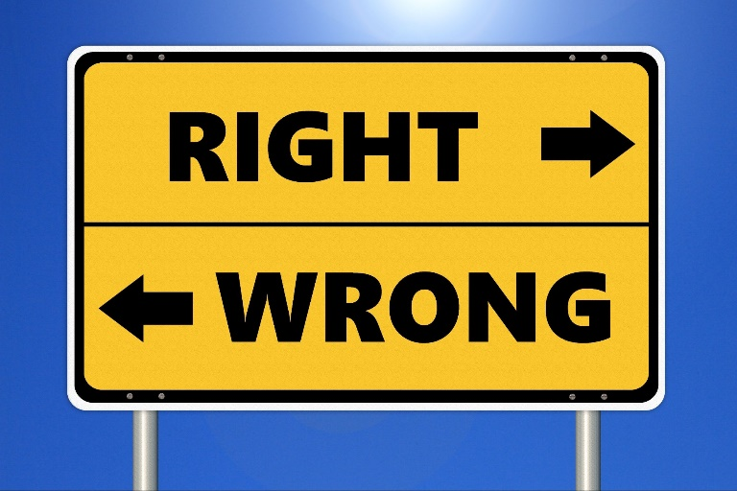
Etika je všude
Etické principy nejsou jen okrasa, představují dealbreakers
Vztahuje se na celou metodologii/vědu
  Volba výzkumného problému a cílové populace
  Design studie
  Sběr dat (jak, na kom, kdy) a zacházení s daty
  Analýza a interpretace dat
  Publikace
Celkově etické jednání ve vědě: používat nejlepší možné metody (výběru vzorku, dotazování, měření proměnných, analýz), analyzovat adekvátními postupy a interpretovat výsledky v rozsahu, v jakém to umožňuje vzorek, data a analýza
  A především: celý postup vzniku dat otevřeně reportovat!

Slide 9
Elements of Minimal Disclosure (AAPOR)
Who sponsored the survey, and who conducted it
The exact wording of questions asked, including any preceding instruction or explanation that might reasonably be expected to affect the response
A definition of the population under study and a description of the sampling frame
A description of the sample selection procedure
Size of sample and, if applicable, completion rates and information on eligibility criteria and screening procedures
The precision of the findings, including, if appropriate, estimates of sampling error and a description of any weighting or estimating procedure used
Which results, if any, are based on parts of the sample rather than the entire sample
Method, location, and dates of data collection

Slide 10
No no
Při volbě VO, designu a populace
  Především u vulnerabilní populace – pečlivě zvažovat, co zvládne zodpovědět a co ne (citlivá témata a citlivé položky)
  Některé kombinace VO a designu jsou by default špatné
    Experimentální studie na dopady šikany na self-esteem
    Jaký design by byl eticky ok?
Při výběru vzorku:
  Úmyslná tvorba vzorku tak, aby nám vyšlo, co chceme
    Koho (a případně jak) byste oslovili, pokud byste chtěli, aby vám vyšlo, že:
      Volby na podzim vyhraje SPD?
      Metodologie na MEDZUR je zbytečná?
      Mladí lidé považují Parlamentní listy za důvěryhodné médium?
  Tazatelé: úmyslné nenásledování protokolu – koho mají oslovit

Slide 11
No no
Při tvorbě dotazníku/sběru dat:
  Návodné otázky, využití efektu pořadí a jiných známých technik, které vedou ke zkresleným odpovědím
    Specificky k odpovědím, které jsou zkreslené směrem, který by potvrzoval hypotézu
    Vaše hypotéza je, že lidé si myslí, že sociální sítě vedou k hloupnutí dětí. Jak se lze návodně zeptat?
  Tazatelé: úmyslná úprava nebo doplňování odpovědí, částečně nebo kompletně falzifikované záznamy
  Duplicitní záznamy
Při kontrole/analýze dat
  Mazání nepohodlných dat
  Porušování principu důvěrnosti dat, porušování slíbené anonymizace nebo skartace dat
  Arbitrární stanovování hladiny významnosti podle výsledku, p-hacking
  Úprava dat, přepisování dat

Slide 12
No no
Při sepisování a publikování výsledků
  Zamlčování výsledků
  Záměrně zavádějící interpretace (nejen výsledků, ale třeba i reprezentativita u convenience samplu)
  Plagiarismus
  Zamlčení vlastní podjatosti (conflicts of interest)
    Jaké konflikty zájmů mohou nastat v následujících situacích?
      Vytvoříte a prodáváte školení na zvýšení mediální gramotnosti. Provedete k němu studii o efektivitě.
      Děláte výzkum o poptávce po novém produktu, kterým chcete přesvědčit investora.
      Máte za úkol sesbírat data od vašich zaměstnanců ohledně jejich spokojenosti a víte, že na jejich základě budete hodnoceni šéfem.
    Jak podobné situace ošetřit?

Slide 13
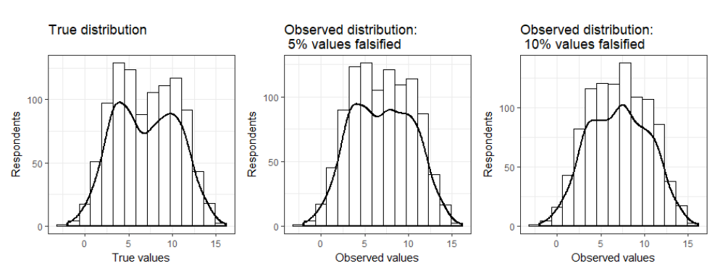
Falzifikace dat
Special case chyb měření
Vede ke zpochybnění celého výzkumu a poškození reputace
  Různé odhalené míry falzifikace ve velkých národních šetřeních (typicky malé, do 5%)
Falzifikovaná data mají tendenci posouvat statistiky vzorku
  Častá falzifikace tazatelů zahrnuje odpovědi na položky kolem středu – tím se zvyšuje „špička“ rozložení proměnných
  Zmenšuje se rozptyl a snižují se síly efektů vztahu proměnných
DeMatteis et al 2020

Slide 14
Falzifikace dat
Agentury a výzkumníci mají řadu strategií, jak ověřovat data a jejich kvalitu
  Zpětné kontaktování respondentů
  Při paper-pen kontrola rukopisu a stylu zaškrtávání
  Při využití CAPI náhodné nahrávání segmentů rozhovorů nebo pohybu na obrazovce, kontrola délky dotazování
  Sledování pohybu tazatele pomocí GPS
  Požadavek na pořízení fotky z místa interview + geotagging
  V datech: analýza outlierů, konzistence odpovědí v dotazníku, kontrola duplicitních záznamů, kontrola v porovnání s rozložením u jiných tazatelů
Falzifikace výzkumníka naopak typicky vztahy zesiluje – vlivem snahy produkovat data, která podporují hypotézy
    Různá míra sofistikovanosti

Slide 15
Ochrana respondenta
Tři základní principy: respekt autonomie člověka, přínos nad riziky, spravedlnost
Náklady, zátěž na straně respondenta by měly být minimalizovány a respondent o nich musí být informován
  = čas, energie potřebná na vyplnění, na vyhledávání materiálů/konkrétních dat, újma
  Cokoliv, co usnadní participaci, by se mělo využít – pečlivé formulace položek, ptát se jen na to, co je nutné k zodpovězení VO, ptát se jen tolika lidí, kolik je nutných k VO, pečlivý design, aby samotné vyplnění bylo intuitivní
  Má to i pragmatický dopad: čím víc po respondentech chceme, tím víc odmítají účast na výzkumu nebo vypadávají v jeho průběhu
  Pokud lze odpověď na VO získat bez lidí, využít primárně způsob bez lidí
Informovaný souhlas:
Co to není: záruka „no harm“
  a neplatí, že pokud nic není ohroženo, tak nemusíme informovaný souhlas získat
Co to je: kontrola nad vlastním životem – kontrola nad tím, k čemu a jak slouží moje data, informace..

Slide 16
Informovaný souhlas
Dobrovolný – bez jakéhokoliv nátlaku nebo donucení z pozice autority nebo přílišné odměny
Musí rozumět tomu, s čím souhlasí a co to pro ně znamená
  Zvažovat kognitivní schopnosti respondenta
Musí vědět a mít možnost neodpovídat nebo účast v průběhu odvolat bez negativních dopadů či postihu
  Obzvláště důležité, pokud respondent a zhotovitel výzkumu jsou v nějakém formálním nebo asymetrickém vztahu
    Zaměstnanec x zaměstnavatel, pacient x lékař, student x vyučující, zákazník x poskytovatel služeb
Musí rozumět benefitům
  Z hodně studií reálně daný respondent přímo neprofituje – spíš společnost, mělo by to být jasné
Musí rozumět rizikům a rizika musí být minimalizována
  Rizikem je i emoční újma způsobená otázkami, např. na traumatické zkušenosti
  Respondent by se neměl cítit zesměšňován, stydět se..

Slide 17
Informovaný souhlas: must
Informace o výzkumu
  Téma, účel výzkumu - k čemu slouží a jak bude použit
  Jak výzkum probíhá, co se od respondenta čeká, jak dlouho to trvá
  Jaké jsou výhody a možná rizika účasti
  Důvěrnost poskytnutých údajů, anonymita a ochrana osobních údajů, pokud jsou sbírány (GDPR)
Práva respondenta
  Neodpovídat
  Kdykoliv účast odvolat (resp. do kdy lze účast odvolat)
Kontakt na zodpovědnou osobu
Zadavatel a sponzor (kdo za výzkum platí, kdo ho provádí)
Pro výzkum s riziky: alternativní řešení (léčba), co se stane v případě identifikování potíží

Slide 18
Formy souhlasu
Kdy nemusí být psaný a podepsaný?
  Pokud by archivovaný psaný souhlas mohl vést k identifikaci a následně poškození respondenta (např. survey o kriminální činnosti, o mentálním zdraví,…)
  Pokud jsou ve výzkumu minimální rizika, pokud se nesbírají identifikující údaje a pokud je respondent schopen právně souhlas dát, stačí nepsaný
    U online surveys typický případ
Požadavek na podepsaný IS vede k nižší response rate: až 13% lidí, kteří jsou ochotní se účastnit výzkumu, nejsou ochotní podepsat IS (Singer, 2003)
  Podepsaný IS je důležitý především pro instituci provádějící výzkum – v případech, kdy z účasti plynou „vyšší než minimální rizika“ je ale často nezbytný
  Alternativy: lidé jsou ochotnější podepsat dokument, že jim IS byl přečten a že dostali jeho kopii k uložení
Příklady formulářů psaného IS na EKV MU: https://www.muni.cz/o-univerzite/fakulty-a-pracoviste/rady-a-komise/eticka-komise-pro-vyzkum/dokumenty

Slide 19
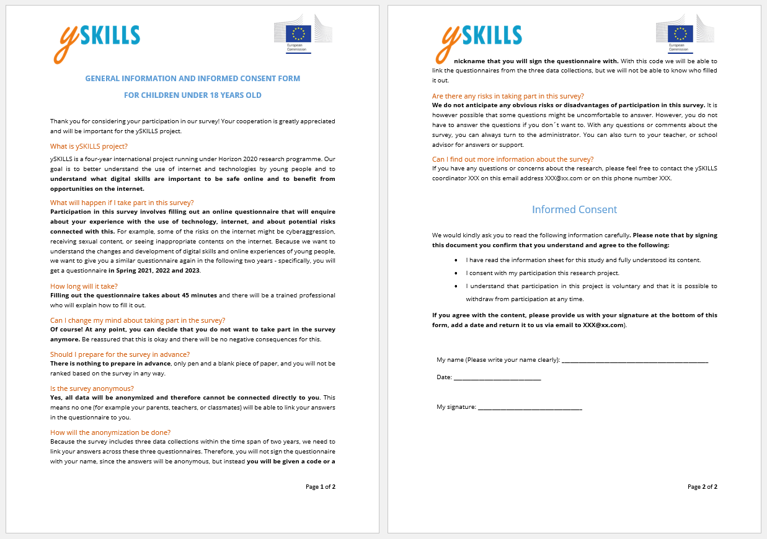

Příklady IS pro děti a jejich zákonné zástupce v projektu ySkills (najdete ve studijních materiálech)

Slide 20
Formy souhlasu
Dlouhý informovaný souhlas na začátku survey snižuje response rate → proto musíme pečlivě balancovat, co a v jaké formě respondentům nebo jejich zákonným zástupcům sdělit
  V případě „klasického“ survey s minimálními riziky často stačí jako součást úvodního textu před samotným vstupem do dotazníku
  Samotný akt souhlasu může být vyjádřen tím, že respondent dotazník vyplní (implicitní souhlas)
  Lepší je to tam napsat „Vyplněním dotazníku potvrzujete, že jste byli seznámeni s výše uvedenými informacemi a že s nimi souhlasíte“ nebo k tomu přímo dát zaklikávací políčko
V případě respondenta, kde je potřeba souhlas zákonného zástupce:
  Potřebujeme souhlas obou (i respondenta) (někdy i dalších aktérů v procesu, např. ředitel školy)
  Aktivní (opt-in) vs pasivní souhlas (opt-out)
    Aktivní – zástupce má explicitně dát najevo, že souhlasí
    Pasivní – zástupce má explicitně dát najevo, že nesouhlasí
      To ale zvyšuje náklady na straně respondenta a tím mu ztěžujeme odmítnutí – není eticky vhodné, byť se někdy používá

Slide 21

Pozvánka
Pozvánka do značné míry ovlivní ochotu respondentů dotazník vyplnit!
I pokud máme samostatný informovaný souhlas, v pozvánce by měl být vlastně stejný základ
  Proto v online sběrech stačí jen jedno
Musí být srozumitelná respondentovi
  používat pojmy a jazyk, které respondent zná, přizpůsobit cílové populaci
Musí balancovat rozsah vůči pozornosti – dlouhý text sám o sobě (bez čtení) odradí spoustu lidí, ale některé informace prostě zaznít musí
  Její dobré napsání není tak banální, jak zní
Lze si pohrát s grafickou úpravou, obrázky, video..
Bc práce G. Ostárková o postojích k online seznamkám

Slide 22
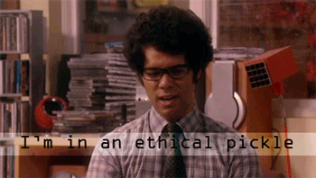
Co kdyby ale zveřejnění některé informace v IS podle etických požadavků vedlo ke zkreslení výsledků?

Slide 23
zastřený výzkum
Obecně je etické lhaní (i nesdělení nějaké důležité informace) respondentům minimalizovat
  Ideálně žádné!
Zastřený výzkum:
Z povahy VO nemůže respondentům sdělit, co skutečně zkoumá – a nelze to tedy mít v IS
Využívá nějakou cover story, lže o účelu/průběhu výzkumu
Př. respondenti hrají kooperativní hru nebo se baví s domnělými jinými respondenty, ale ve skutečnosti jde o program nebo výzkumníka
Respondenti věří, že po vyplnění osobnostního dotazníku dostanou profil své osobnosti, ale v rámci experimentální manipulace dostanou profil popisující je jako netolerantní lidi s nedostatkem empatie
Respondenti věří, že studie spočívá v tom, že vyplní osobnostní dotazník, ale během studie se do místnosti vřítí expartner administrátora a snaží se vyvolat hádku, a zkoumá se reakce respondentů na takovou situaci

Slide 24
Fabrikované materiály
Typické v experimentálním designu, ale i v survey, které hodnotí dopady expozice jednoho podnětu
Fiktivní reklamy, články, osoby..
I smyšlené materiály musí být etické – nesmí vést k (potenciálnímu) poškození
  Např. výzkum zaměřující se na důvěryhodnost reklamního sdělení by neměl v reklamě zobrazovat pochybné události, praktiky…
    „Co vám doktoři neřekli! Kloktání Savem vás ochrání před covidem!“
  Opatrně i se sděleními, která by mohla šířit obavu, strach, paniku, poplašné zprávy
    Podnětové materiály s násilnými, agresivními, urážlivými obsahy (byť fiktivními)

Slide 25
Debriefing
V těchto případech zásadní!
Odhalení a vysvětlení skutečného účelu výzkumu, vysvětlení, že materiály/osoby byly fiktivní/hrané…
V případech, kdy vlastně respondent nedal reálný plně informovaný souhlas, je etické se ho na souhlas po debriefingu zeptat znovu
V online sběrech: jak zajistit, že se člověk do fáze debriefingu dostane?
  Může být problematické až nemožné - dealbreaker
V nějaké podobě by měl být v každém výzkumu – obvykle ale stačí kratičce jako součást poděkování a měl by v respondentovi posílit dobrý pocit z toho, že se výzkumu zúčastnil
  Děkujeme za vyplnění dotazníku, kterého si velmi ceníme. Vaše odpovědi nám pomohou zjistit, jaké jsou dopady používání Instagramu, což je dnes obzvláště důležité téma. Pokud máte jakékoliv otázky nebo komentáře, neváhejte se obrátit na XYT@blabla.

Slide 26
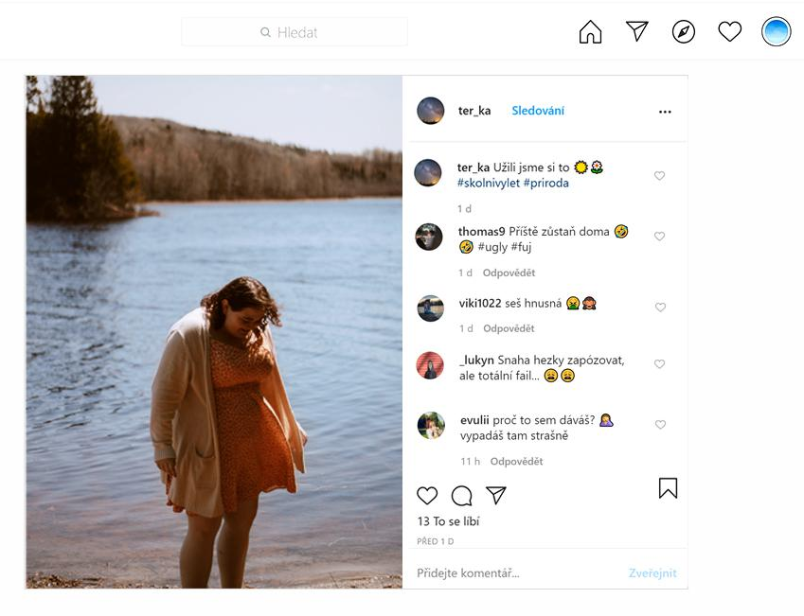
Příklad debriefingu v online survey
Děkujeme za odpovědi. Jak asi víš, pod fotkami na internetu můžeš vídat negativní komentáře, které se někdy týkají vzhledu. Takové komentáře mohou být pro osobu, které se týkají, zraňující. Nás zajímalo, co má vliv na to, jak lidé vnímají takové komentáře a osoby na fotkách. Vytvořili jsme proto fotku, kterou jsi viděl/a, i komentáře vedle ní. Fotka tedy nezobrazovala reálný Instagramový účet a komentáře byly rovněž smyšlené. Kdyby se stalo něco podobné tobě, doporučujeme se s tím obrátit na někoho, komu důvěřuješ. Teď prosím pokračuj ve vyplňování dotazníku dále.

Slide 27

Ethical pickle
Co kdyby ale zveřejnění některé informace podle etických požadavků vedlo ke zkreslení výsledků?
  Někdy i sponzor/zadavatel výzkumu může zkreslit výsledky, pokud ovlivní ochotu respondentů výzkumu se účastnit
Pro všechny tyto případy je důležitá etická komise
  Nezaujatý orgán, který zváží rizika/benefity studie

Slide 28
Do no harm
Nevztahuje se jen na respondenta
Na výzkumníka/tazatele:
  Pokud by prováděním sběru byl administrátor vystaven riziku, musí poskytnout informovaný souhlas a musí být maximalizovaná snaha rizika eliminovat
  V případě nepřiměřeného rizika je to no-go
Na jiné lidi, které náš výzkum také nesmí poškodit
  Položka v dotazníku „Jak silně věříte tomu, že doktorka Dědková opsala svou disertaci“?
  „push polls“ – anketa prezentovaná jako výzkum, jejímž reálným cílem je poškodit pověst – např. politikovi

Slide 29
Důvěrnost dat
Co je z dat zveřejněno, je zveřejněno v takové podobě, která neumožňuje identifikaci respondenta
Pokud data obsahují osobní údaje, jsou uchovávána tak, aby se k nim nedostala neautorizovaná osoba
  Přímá identifikace uložena v jiném souboru než datovém, se kterým se pracuje
  Ideálně – nakládání s daty dat, že nikdo nemá možnost je přímo spojit
    Př. EPI data
  Zaheslované soubory/archivy, uložené na zabezpečeném serveru
  Autorizované osoby – podepsaný agreement o zachování důvěrnosti

Slide 30
Osobní údaj
Jakákoliv data, která mohou vést k identifikaci jednotlivce
Jméno, adresa, rodné číslo, UČO
Ale také:
  Unikátní údaje, které nemáme zafixovány jako identifikační: počet followerů českého influencera na YT kanálu ke dni 21. 3. 2021
  Kombinace dat, které dohromady identifikují jednotlivce:
    Sběr na školách: místo bydliště, velikost školy, věk, pohlaví, počet sourozenců, covid karanténa v posledním měsíci
    Sběr v organizaci: pracovní zařazení, pohlaví, věk
  Kombinace dat ze survey s údaji odjinud, které dohromady identifikují jednotlivce: IP adresa, přezdívky komentujících
Sběr přes internet: pozor na to, jaké služby používáte – respondenti nedávají data jen vám, ale i zprostředkovateli + otázka zabezpečení

Slide 31
Incentivy
Odměny za účast na studii, pobídky
  Mají motivovat k účasti a zároveň odměnit za vynaloženou energii
Jaké incentivy vás napadnou, že by šlo použít?
  Pro výzkum na obecné populaci dospělých?
  Pro výzkum na mladých dospělých na sociálních sítích?
  Pro výzkum na dospívajících (13-17)?
  Pro výzkum na matkách samoživitelkách?

Slide 32
Incentivy
Incentivy, které jsou na hraně nebo za ní:
  Tak velké, které de facto neumožňují reálné odmítnutí účasti na výzkumu – narušuje princip dobrovolnosti, může být nátlakové a vést k tomu, že lidé jsou ochotnější snést vyšší rizika než by udělali normálně
    Pokud se zúčastní celá třída, dostanou volné vstupenky do ZOO
    Pokud ve výzkumu sdělí svoje heslo, dostanou peníze navíc
    Pokud se zúčastní studie, sníží se trestanci délka trestu
    Pokud se zúčastní, dostane člověk závislý na drogách finanční odměnu
    Kredity za účast na výzkumu
  Takové, které narušují princip spravedlnosti
    Např. kvůli finanční odměně se systematicky víc zapojují domácnosti s nižším SES - silnější pozici na odmítnutí mají zabezpečení respondenti
Neexistuje žádné jasné doporučení, je to o jemném balancování

Slide 33
Časté incentivy
Všichni respondenti nebo jen část
  Loterie (10 respondentů získá menší odměnu, 3 větší odměnu)
  Všichni, kteří vyplní dotazník kvalitně/až do konce
Peníze
Kredity/body, které lze směnit za zboží/slevu
Příspěvek na charitu ve jménu respondenta
(Personalizované) výsledky studie
  Např. osobnostní profil, porovnání schopností s ohledem na ostatní respondenty, report pro školy
Dobrý pocit☺

Slide 34
Etika
The CASRO Code of Standards and Ethics for Survey Research
  Dnes Insights Association
V jejich etickém kodexu byla např. i specifikované, že respondent by po výzkumu měl být ochotný účastnit se dalších výzkumů
  Zkušenost z výzkumu nesmí být pro respondenty tak špatná, aby to negativně ovlivnilo jejich postoj k výzkumům

Slide 35
Úkol 3
Najít alespoň článek, který zkoumá efekt survey invitation nebo informed consent na response rate nebo data quality, přečíst a stručně popsat, co, jak a na kom zkoumali, jaké byly výsledky a jaké doporučení byste na základě výsledků formulovali (cca 1 NS)
Vyberte si jeden z následujících scénářů a navrhněte pro něj pozvánku a úvodní text (incl. informovaný souhlas a incentivy)
  Krátce popište, co jste zvažovali a jak se to odrazilo při jejich tvorbě
  Sami zvolte a popište mód sběru (papír-tužka, online, kombinace..) a kde byste respondenty oslovovali
  Vyžadoval byste souhlas etické komise? Proč ano, proč ne?
  (počítáme s convenience sample, neřešte výběrový rámec ani zkreslení daná výběrem vzorku)
Scénář 1:
  Chcete provést dotazníkový výzkum o sledování pornografie u seniorů v důchodu. Jeho součástí budou otázky na fyzické zdraví, partnerský vztah, frekvenci sledování různých typů pornografie (vč. jejich popisu) a jejich hodnocení, frekvenci sexuálního styku a masturbace.
Scénář 2:
  Chcete provést dotazníkový výzkum o reakcích dospělých na mediální zprávy popisující válečné zločiny. Součástí výzkumu budou otázky na mediální praxe, hodnoty respondentů, politickou orientaci a grafické a textové materiály zobrazující násilí (zbraně, krev..).

Slide 36
Studie o dopadech různých aspektů sběru
Experimentální designy, závislé proměnné:
Typicky response rate (ať už na úrovni celého dotazníku – účast) nebo na úrovni položek a s ní související kvalita dat
Response rate nebo unit nonresponse
  Poměr mezi pozvanými a ochotnými se účastnit
  Lze spočítat jen pro některé typy výběrů
Item nonreponse
  Míra neodpovídání na konkrétní položky
  Lze spočítat pro každou položku v každém typu výběru
Kvalita dat
  Částečně reflektovaná unit i item nonresponse
  Širší: to, jak přesně respondenti odpovídají (jak lžou, upravují odpovědi apod.) – social desirability prone items, citlivé otázky

Slide 37
Literatura
DeMatteis, J. M., Young, L. J., Dahlhamer, J., Langley, R. E., Murphy, R. E., Olson, K., & Sharma, S. (2020). Falsification in surveys. https://www.aapor.org/AAPOR_Main/media/MainSiteFiles/AAPOR_Data_Falsification_Task_Force_Report.pdf
Gideon, L. (Ed.). (2012). Handbook of survey methodology for the social sciences. New York: Springer.
Groves, R. M., Fowler Jr, F. J., Couper, M. P., Lepkowski, J. M., Singer, E., & Tourangeau, R. (2009). Survey Methodology (Vol. 561). John Wiley & Sons.
American Association for Public Opinion Research (AAPOR). (2010). AAPOR Code of Professional Ethics and Practices. https://www.aapor.org/Standards-Ethics/AAPOR-Code-of-Ethics.aspx
ICC/ ESOMAR (2016). Mezinárodní kodex ICC/ESOMAR. https://www.esomar.org/uploads/public/knowledge-and-standards/codes-and-guidelines/ICCESOMAR_Code_Czech_.pdf
Singer, E. (2003), "Exploring the Meaning of Consent: Participation in Research and Beliefs about Risks and Benefits," Journal of Official Statistics, 19, pp. 273-285.

